Slide 1
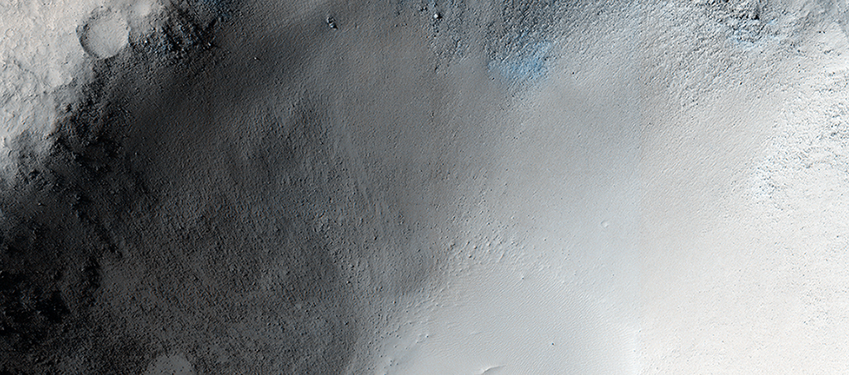

Un cratère d’impact dans Isidis Planitia
Cette observation récente est la cinquième que nous avons effectuée de ce site sur Mars. Nous prenons souvent des clichés de certains endroits à la surface de la planète afin de repérer, ou de suivre, des changements dus à des processus actifs, tels que la migration des dunes de sable.
uahirise.org/ESP_036934_1915

